Slide 1

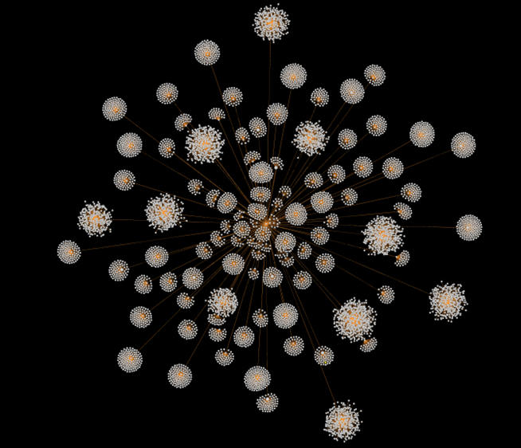
Jemný úvod do Smart Grids a Smart Metering

Slide 2
^{Smart grids – hráči a hřiště}
Energetici
Ekonomicko-společenské prostředí
L
Legislativa
Odběratelé
Energetici
Informatici

Slide 3

Podstata řízení energetické soustavy

Slide 4
Dosud převládající paradigma energetiky
1) Centralizovaná soustava s jednosměrným
tokem energie generovaným několika velkými zdroji
(uhlí, plyn, jádro, …)
2) Rovnováha mezi výrobou a spotřebou je zajišťována
real-time regulací výkonu zdrojů
Spotřeba odběrných míst je sledována jednou denně (velcí
odběratelé), jednou měsíčně (střední odběratelé),
jednou ročně (malí odběratelé):

Slide 5
^{Motivace smart grid – ad 1)}
Ad 1) Centralizovaná soustava s jednosměrným
tokem energie generovaným několika velkými zdroji
(uhlí, plyn, jádro, …)
  zabezpečení dodávek paliva?
  bezpečnost jaderné energetiky?
  ochrana před black-outem?
  jak snížit objem potřebných zdrojů?
  jak vyřešit integraci malých zdrojů do NN?
  (obtížně řiditelných a predikovatelných)

Slide 6
^{Motivace Smart grid – ad 2)}
Ad 2) Rovnováha mezi výrobou a spotřebou je zajišťována
real-time regulací výkonu zdrojů
  jak část regulace řešit na straně odběrných míst?
    akumulační a regulační kapacita odběratelů
      bojlery – máme HDO, ale nemůžeme ho používat
      dynamicky
      baterie elektromobilů
      inteligentní budovy
      community energy management

Slide 7
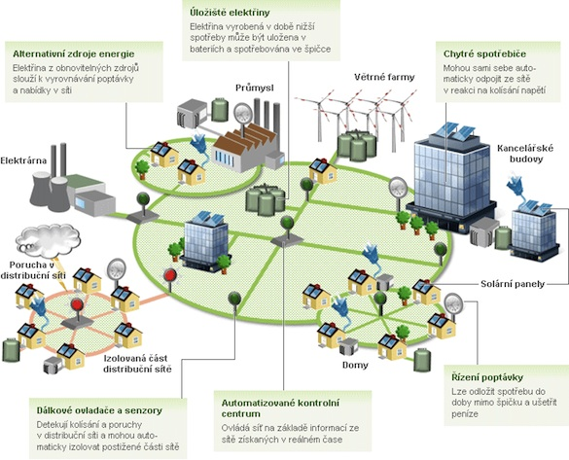

Slide 8
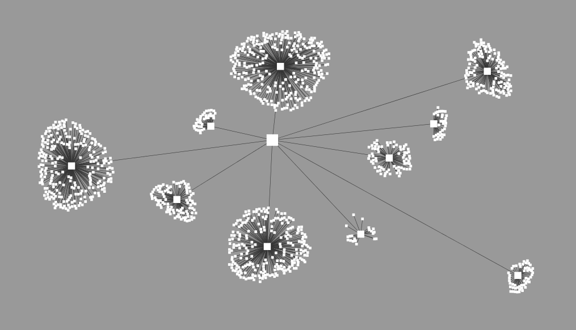
Bez měření není řízení – Smart Metering

Slide 9
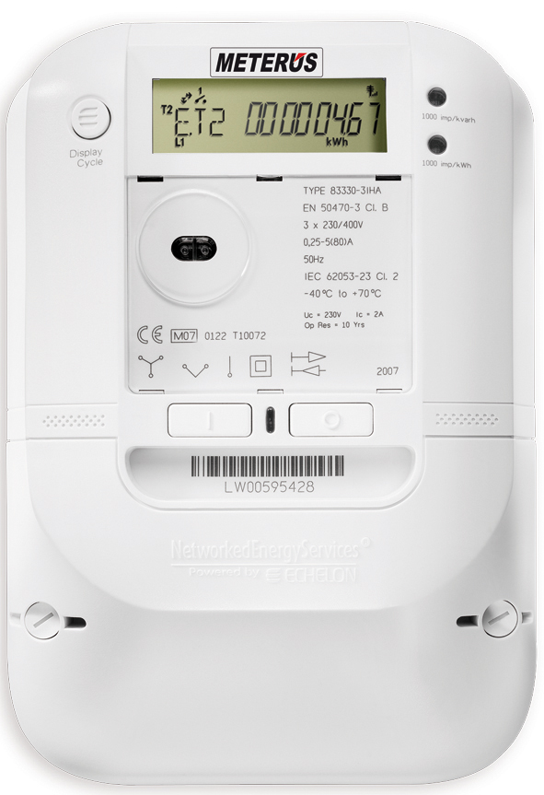
^{Smart meter}
„průmyslový počítač“
instalován místo klasického elektroměru
měří spotřebu odběrného místa –
typicky v 15 minutových intervalech
měří kvalitu dodávky
detekuje události (otevření krytu, …)
dovede přijímat příkazy
(omez spotřebu na danou mez, odpoj
odběrné místo…)

Slide 10
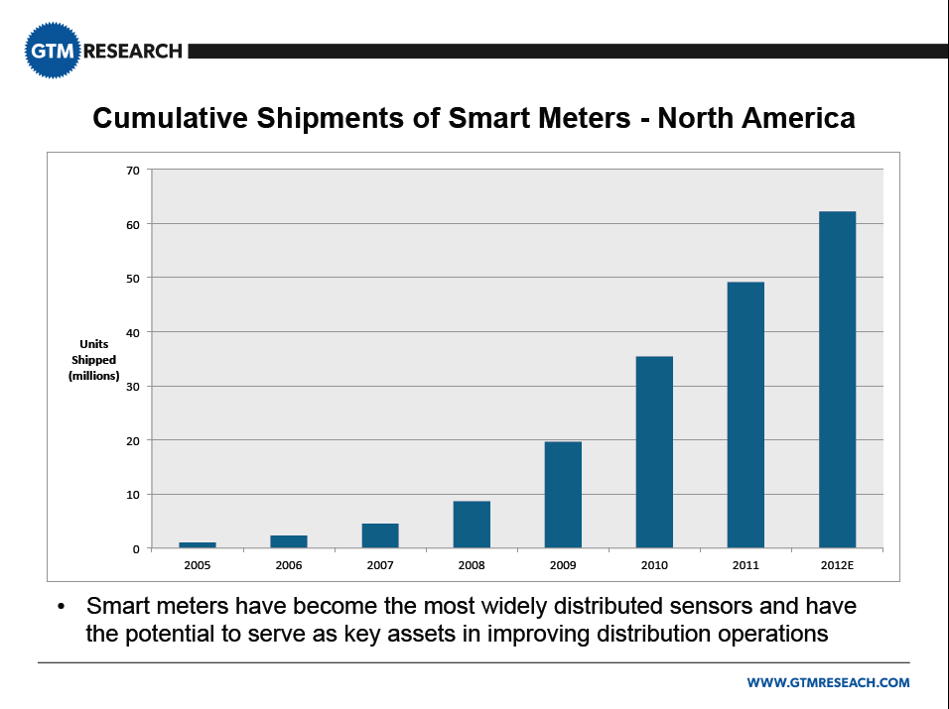

Slide 11
Důvody zavádění smart meteringu
tlak z EU:
uspořit energii -> dodat odběratelům informace, aby
změnili své energetické chování
detekce a prevence netechnických ztrát
úspora provozních nákladů
(ruční odečítání, řešení reklamací, změny parametrů odběrného
místa)
„nové služby“
(inspirace Telco revolucí od pevných linek k mobilům)
základ pro řízení spotřeby – cesta ke smart grid

Slide 12
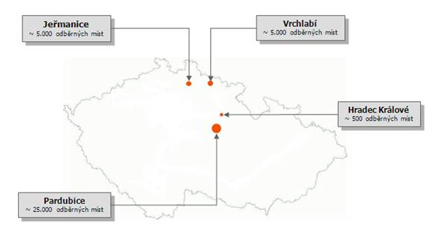
^{Smart metering v ČR}
Projekt WPP AMM realizovaný skupinou ČEZ
Trvání projektu: 2010 - 2013
Instalace cca 35.000 smart meterů ve čtyřech odlišných
lokalitách
5 typů smart-meterů
3 různé datové centrály
integrace se systémy ČEZu

Slide 13
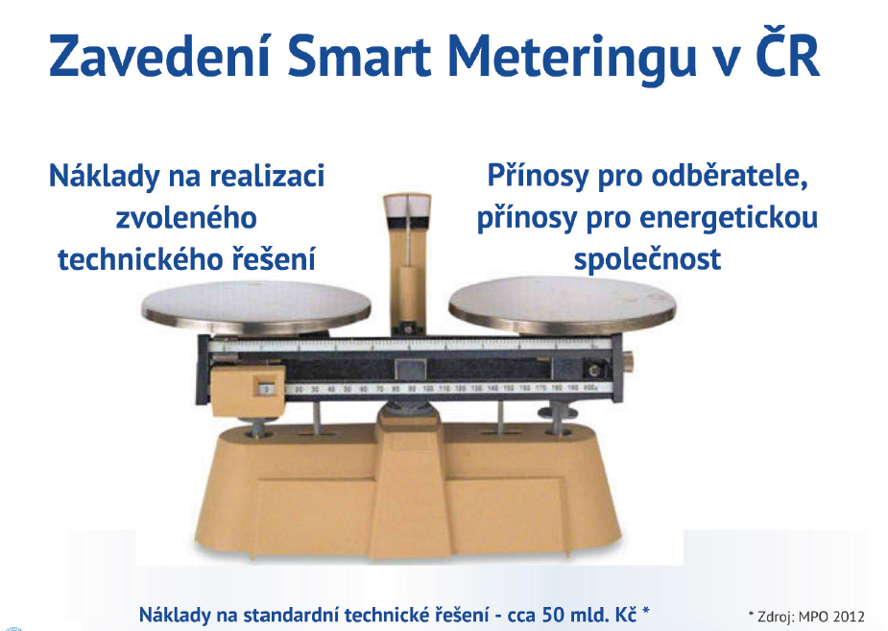

Slide 14
^{Smart metering – rizika}
využití a ochrana údajů o energetickém chování
spotřebitelů
  kdy je kdo doma?, kdy chodí spát?, kdy vstává?, jaké má
  doma spotřebiče?
ochrana smart-meter systému před falšováním hodnot
  lze věřit tomu, co smart-meter hlásí?
ochrana smart-meter systému před cíleným napadením
  lze přes smart-metery sabotovat či útočit na celý energetický
  systém?

Slide 15
Smart grid – legislativní otázky
nové vymezení dohod
mezi energetiky
a odběrateli
L
Legislativa
Odběratelé
Energetici
kdy, jak, za kolik lze DYNAMICKY
  využívat akumulačních spotřebičů odběratelů
  využívat regulačního potenciálu odběratelů nebo jejich skupin
  dočasně omezovat spotřebu
  využívat malého zdroje odběrného místa nebo skupin
  …

Slide 16
Děkuji za pozornost

